Slide 1
Séminaire du réseau communication de CNRS Nucléaire & Particules
IP2I, Lyon, les 17 et 18 nov. 2025
Bienvenue à toutes et tous

Slide 2
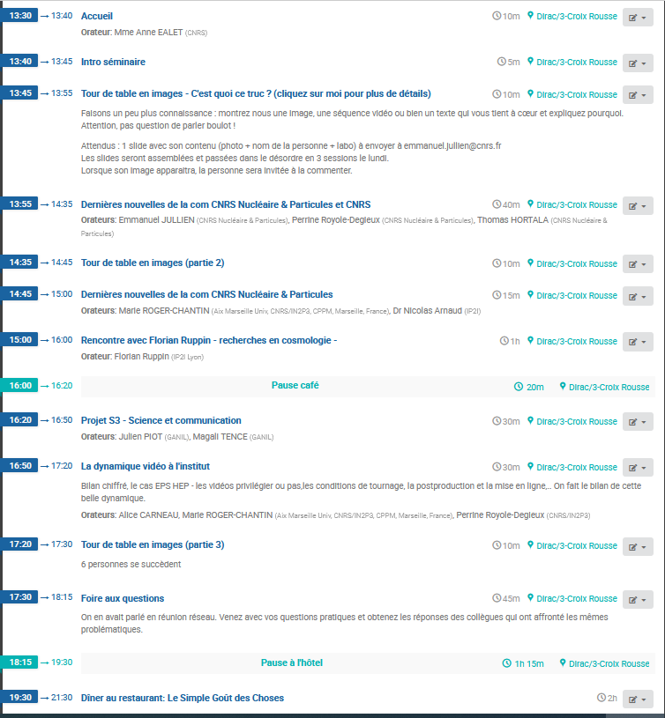
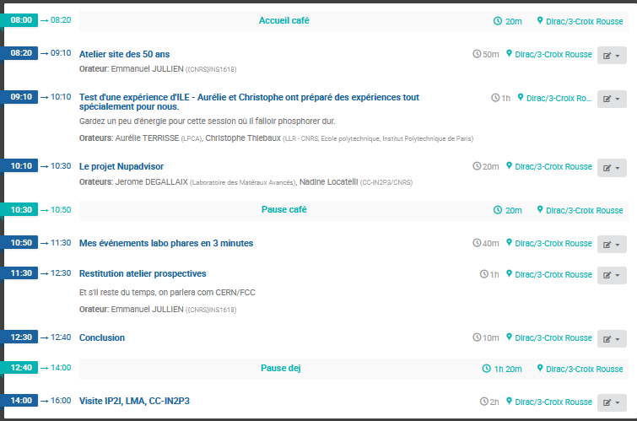
Au programme
https://indico.in2p3.fr/event/37447/

Slide 3
Séminaire du réseau communication
Les nouvelles de la com
au CNRS et à l’institut
Emmanuel Jullien, Perrine Royole-Degieux, Thomas Hortala, Marie Roger-Chantin,
Nicolas Arnaud, Alice Carneau, Maria Bélèn Lovino, Aurélie Terrisse

Slide 4
1
L’équipe communication
2
Infos diverses
3
Enquête de notoriété du CNRS
4
Laradioactivite (Le site)
5
L’image
6
Les réseaux sociaux
7
Com’ FCC et CERN
8
Actions éducatives et de médiation

Slide 5
01
L’équipe communication

Slide 6
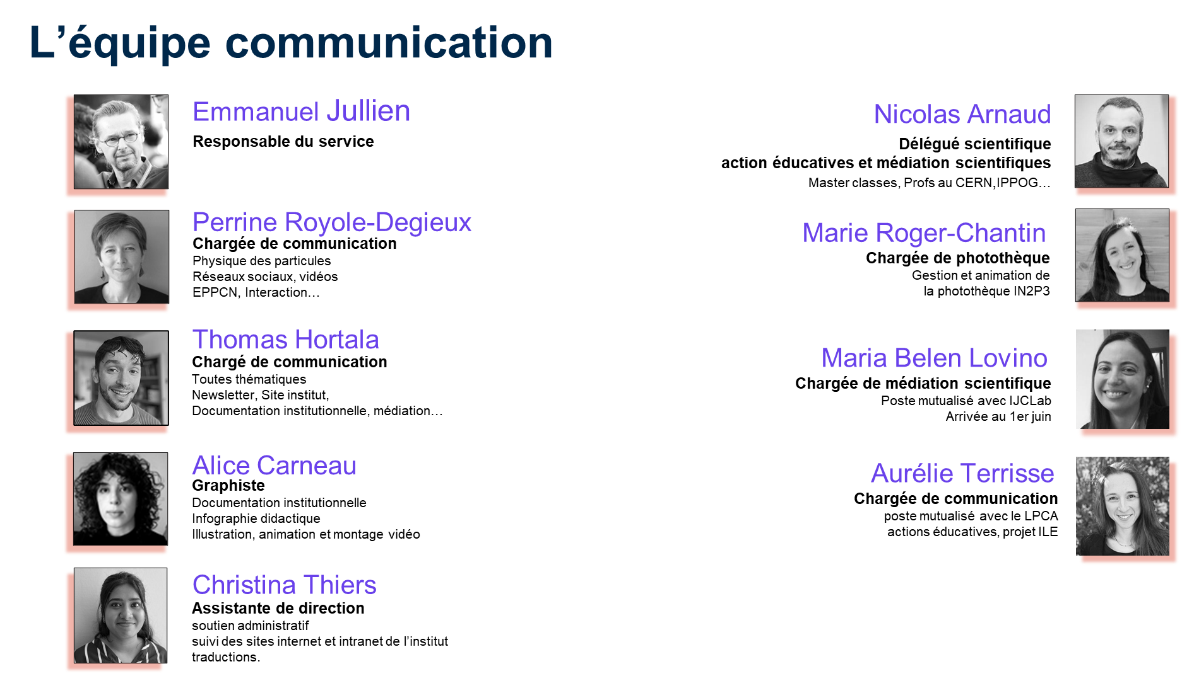

Slide 7
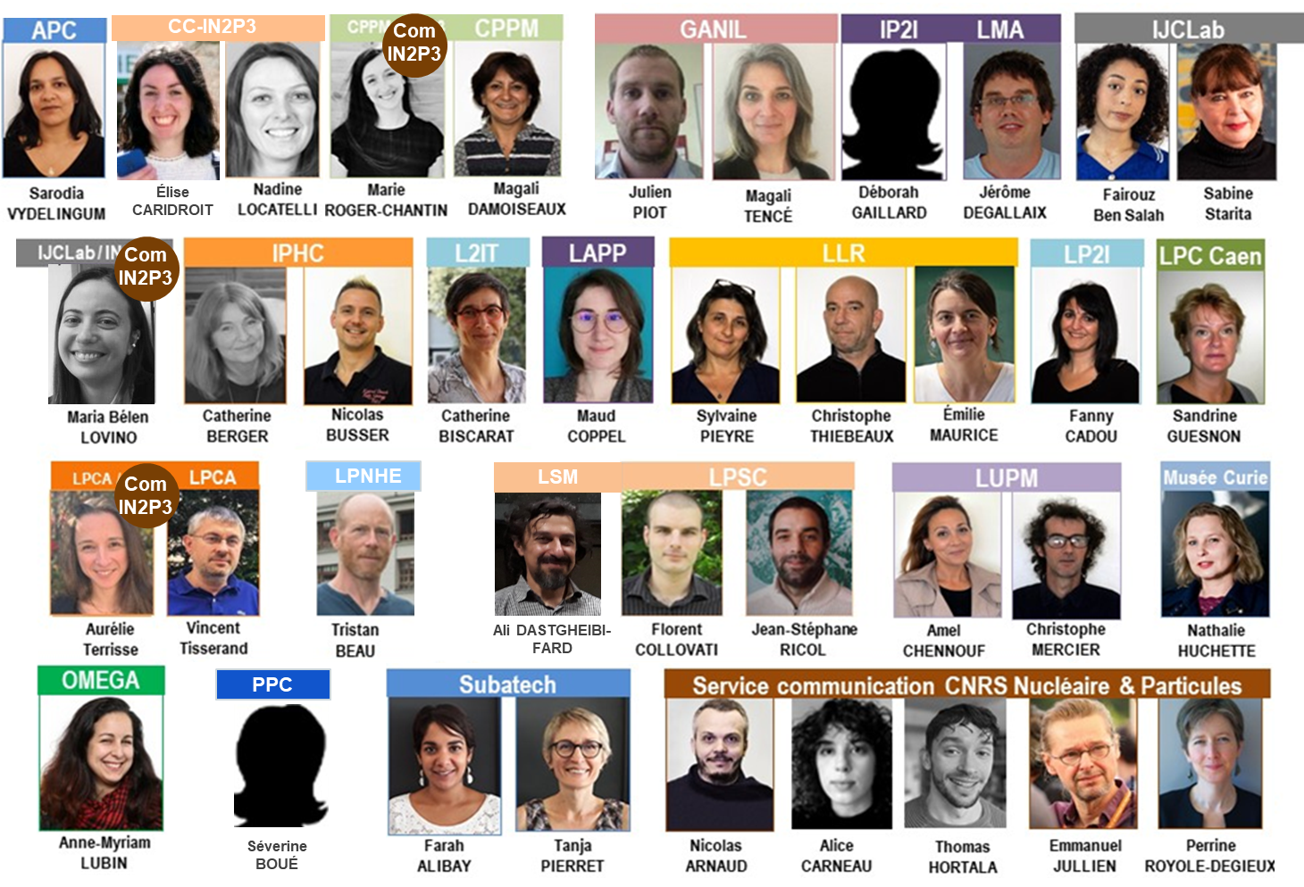
Le réseau des correspondantes et des correspondants de communication de l’institut
34 personnes dans 22 structures
Bravo à Maud qui a eu son concours et bénéficie maintenant d’un poste pérenne. Il faut espérer que cette consolidation des postes en com va se poursuivre.

Slide 8
02
Sujets com divers

Slide 9
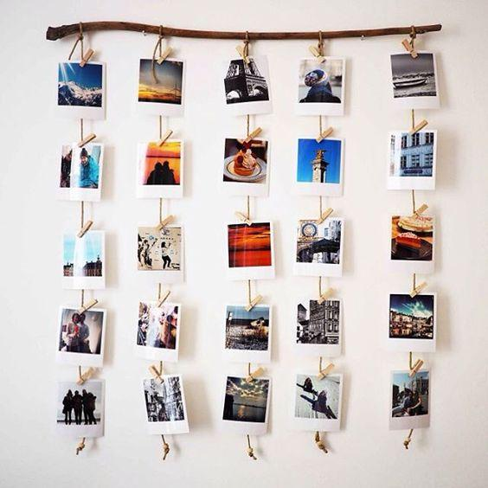
Quelques infos pêle-mêle
Circulaire dépenses de la com – stop en 2025 - -20% en 2026 – mais rien de clair
Les 5 et 6 mai 2026 : première édition des journées institut.
PDG CNRS et DGDR en cours de recrutement pour 2026 - départ 1er mai -
30 UMR où le CNRS passe en tutelle 2ndaire ( en attendant d’en sortir complètement)
Nouveau DU au GANIL depuis le 1er novembre : Hervé Savajol
Recrutement DU IP2I en cours - pour 1er janvier 2027
Encore malheureux cette année avec les ERC
L’Intranet - il commence à se remplir - embryon de page communication publié -
RESANET - Remontée des « Résultats scientifiques » : besoin de remuscler le processus.
Nouvelle formule de CNRS Le Journal en cours - N°1 en avril 2026
Cyril Fresillon commence ses reportages photos sur HL-LHC
Projet de film avec ZED production en maturation.
Com métiers techno et zoom sur des réalisations techniques - Quasi silence radio -
Gaëlle Boudoul travaille sur la récupération de la partie centrale de CMS qui sera remplacée lors de la prochaine jouvence qui démarre en 2026.

Slide 10
03
Enquête de notoriété du CNRS

Slide 11


Slide 12
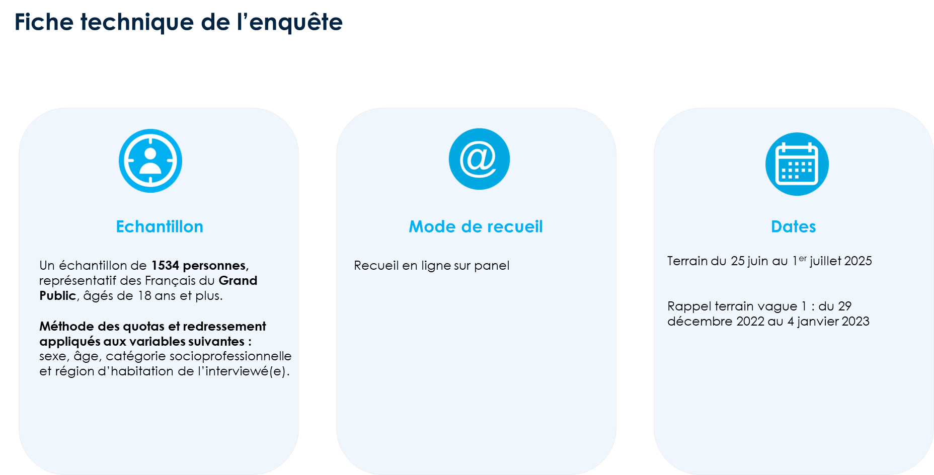

Slide 13
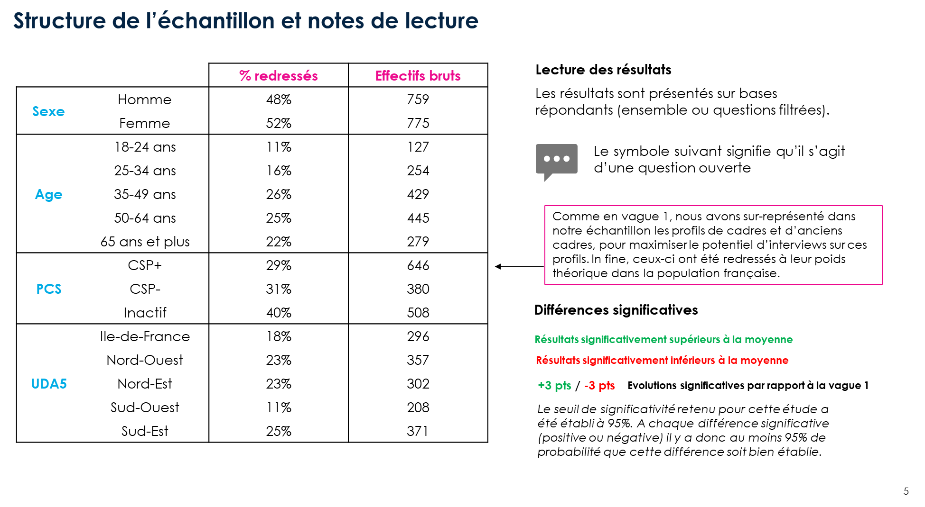

Slide 14
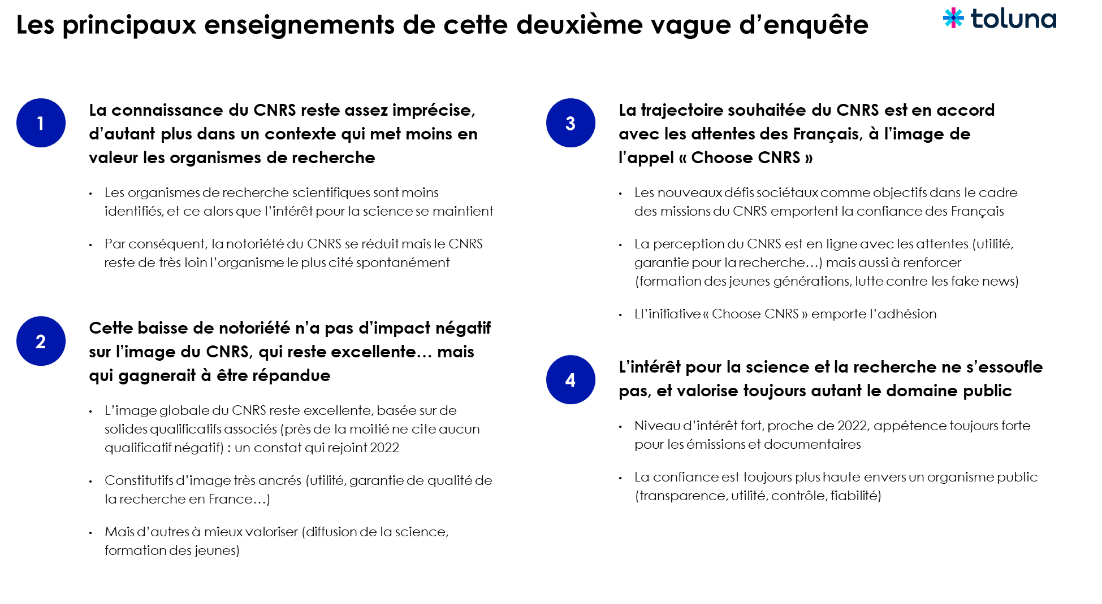

Slide 15
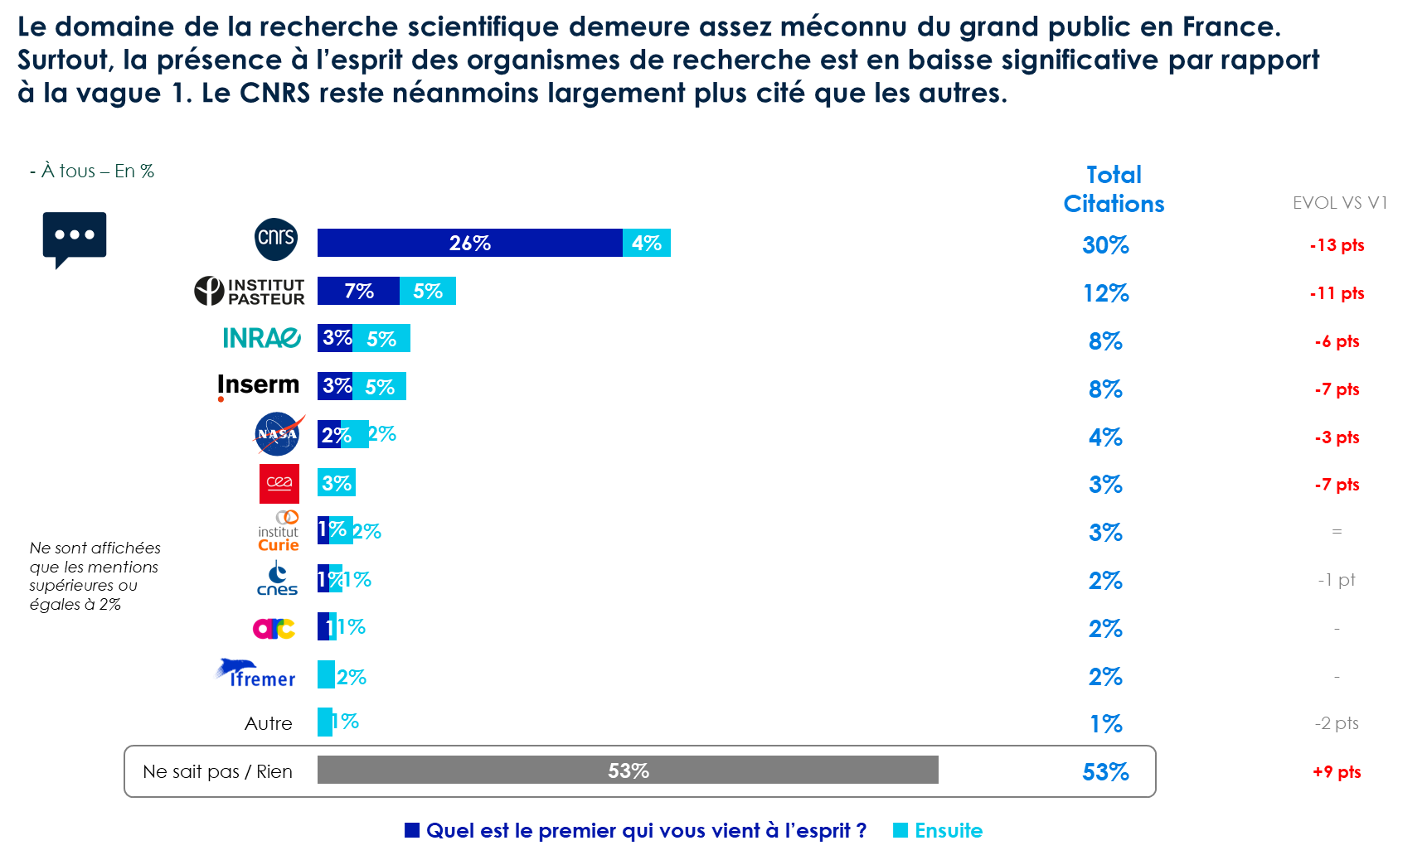

Slide 16
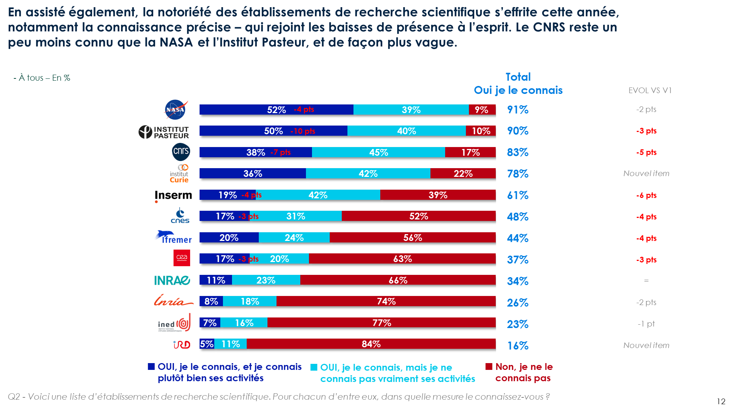

Slide 17
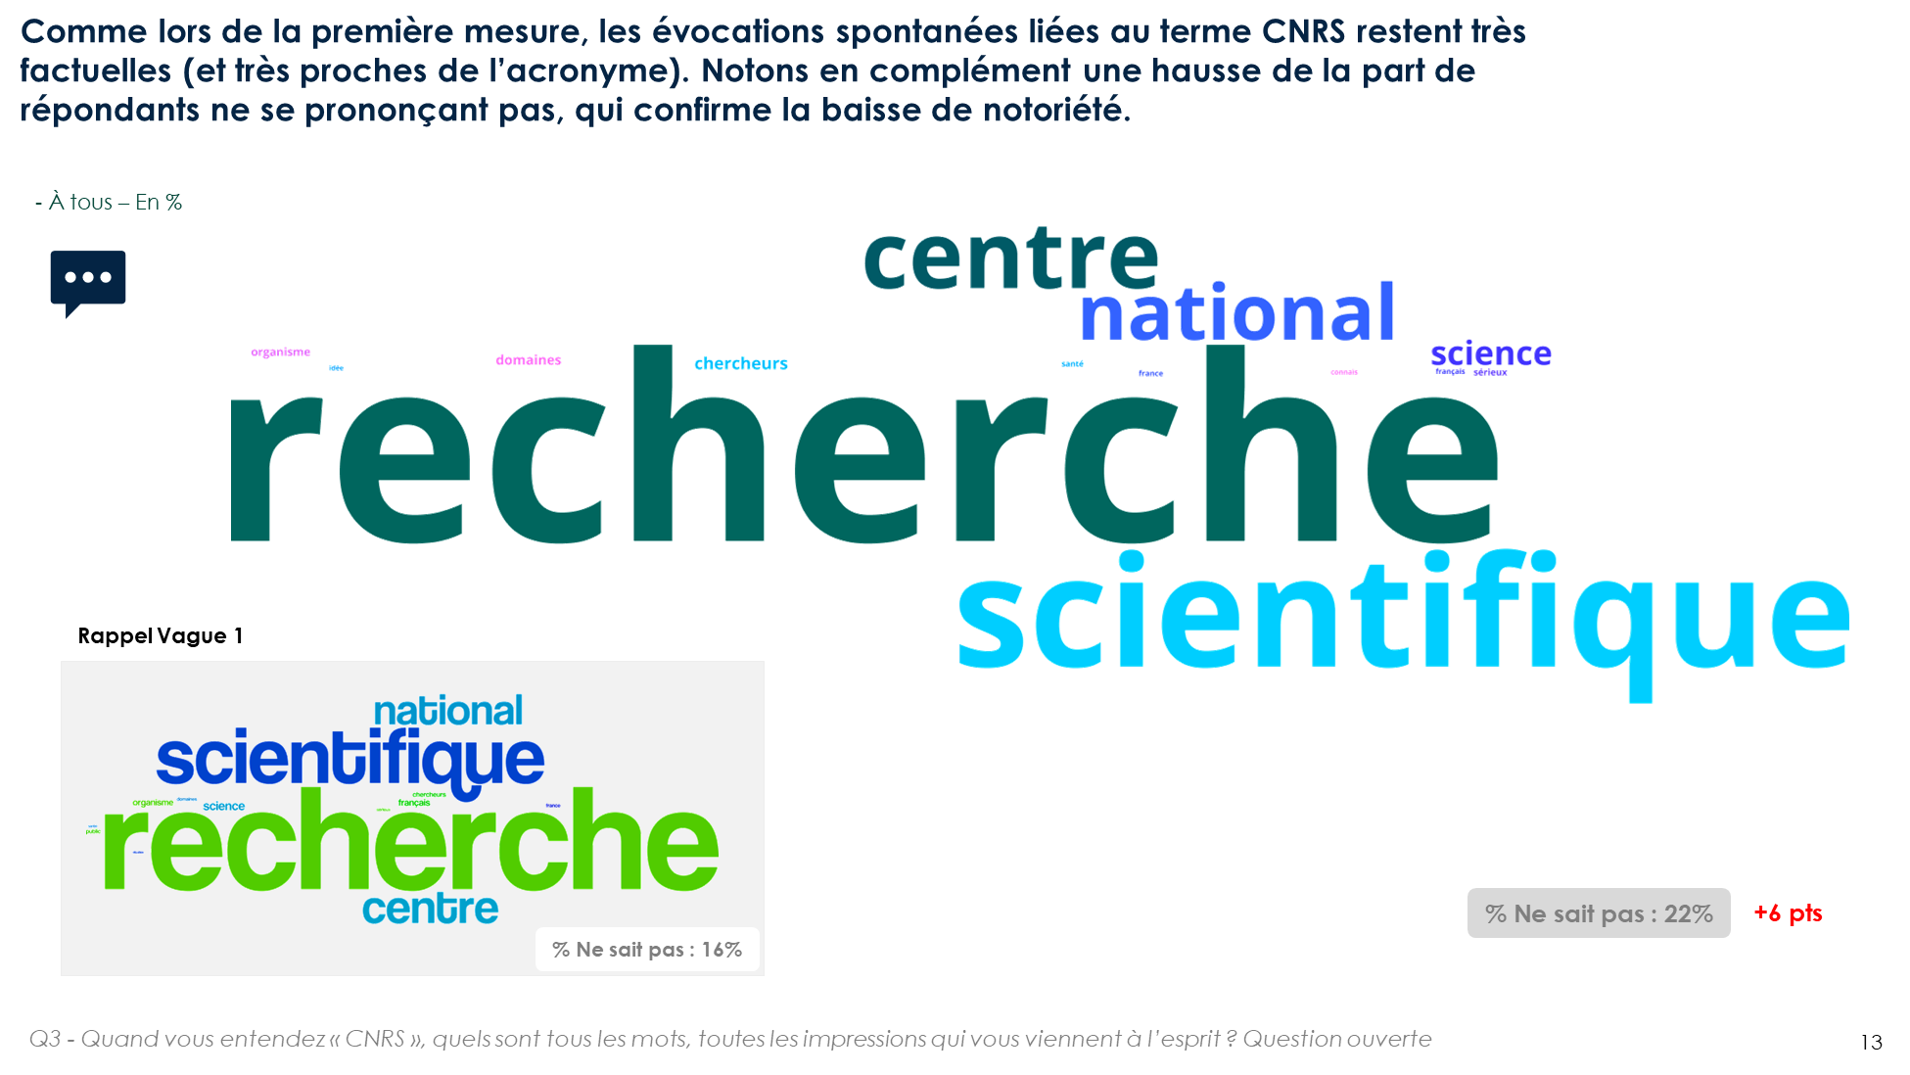

Slide 18
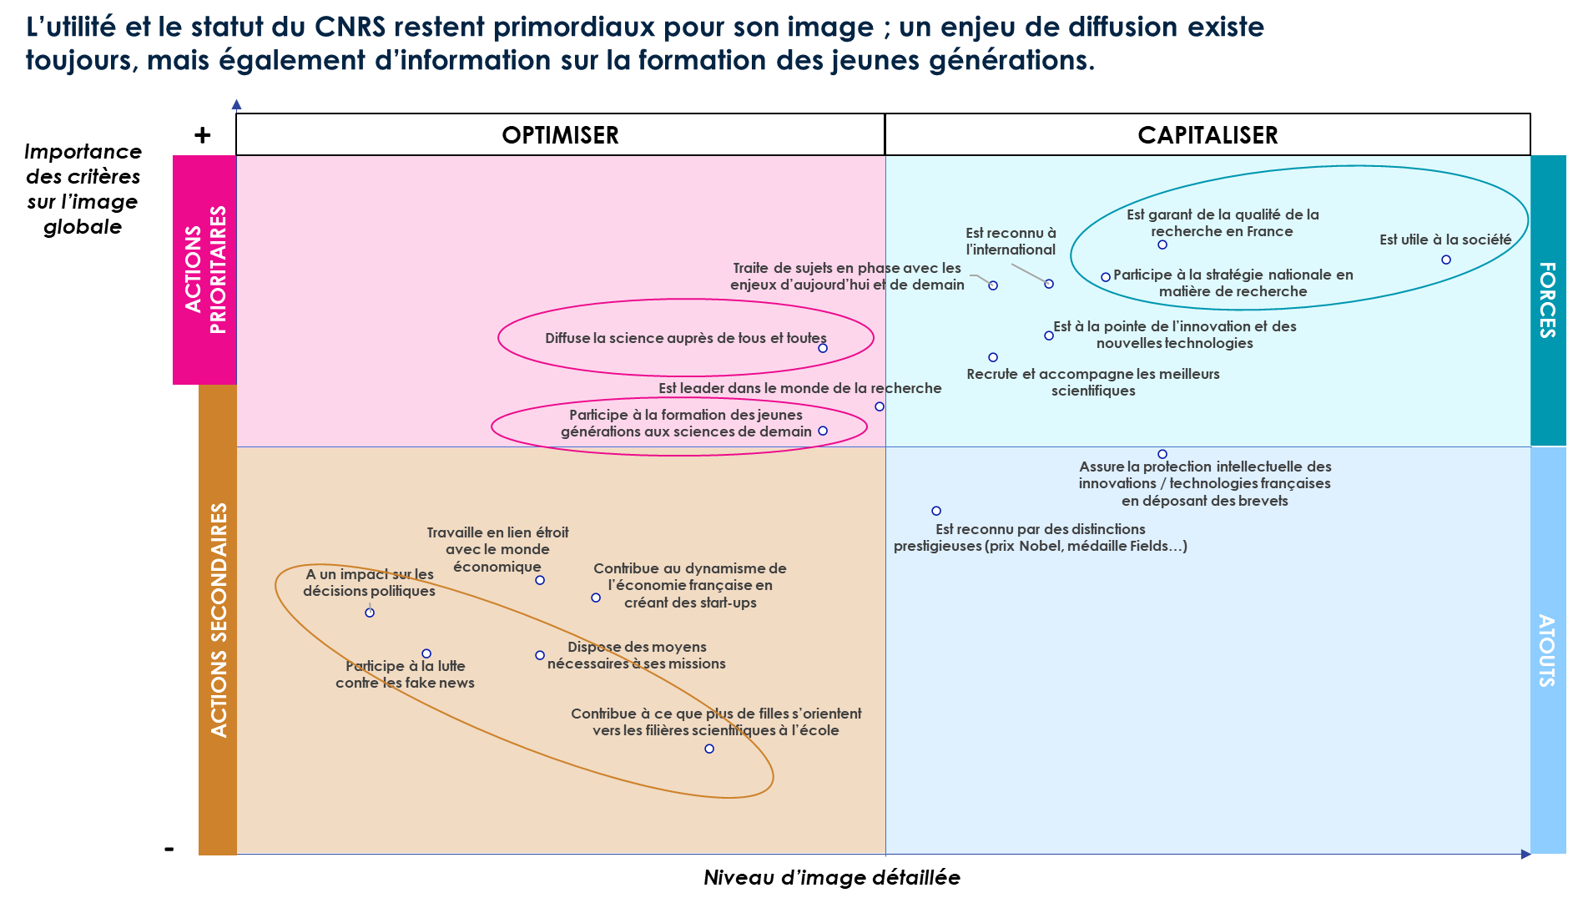

Slide 19
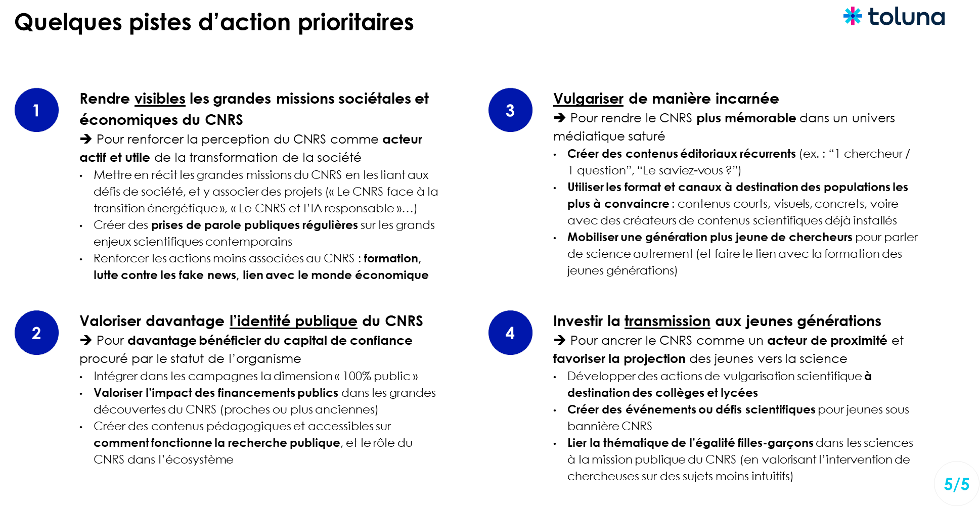

Slide 20
Enquête disponible ici :
https://filesender.renater.fr/?s=download&token=86fadc89-5a43-4ed6-9fdc-83a1bd681371

Slide 21
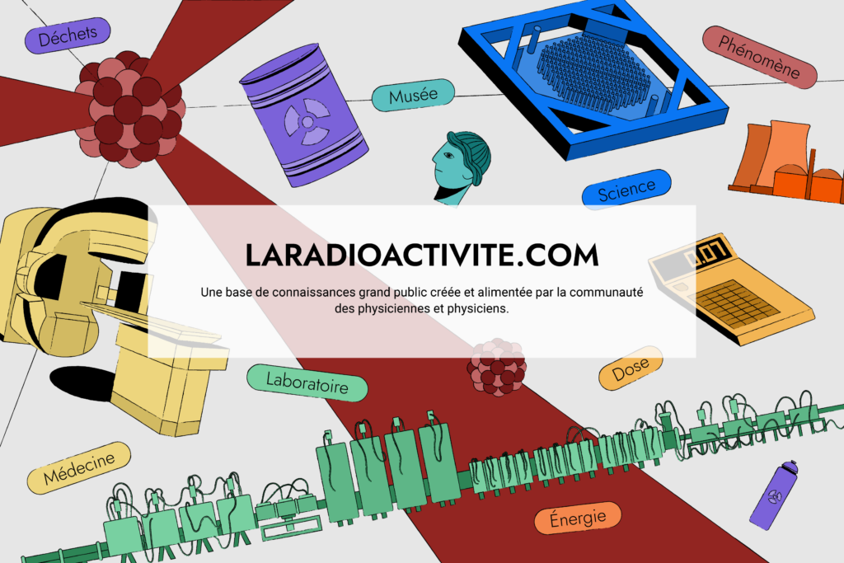
04
laradioactivite

Slide 22
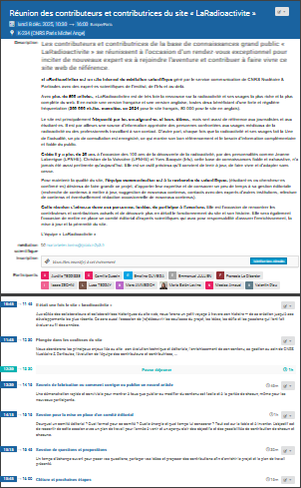
Laradioactivite (le site)
Améliorations techniques réalisées
- Version FR: ~200 liens brisés à 10.
- Version EN : ~700 liens brisés à 190.
- Lisibilité: ~50 -> +900 articles « bons »
- Garantir que IA puissent lire et exploiter
Travail à venir
Réunion d’auteurs du 8 déc. Organisation d’un comité éditorial.
( https://indico.in2p3.fr/event/37414/ )
Mise à jour et révision complètes des contenus
Correction d’erreurs résiduelles
Comprendre le comportement des visiteurs et analyser leurs parcours
++
Prévisions
- Site optimisé : fev 2026
- Contenus entièrement révisés/actualisés : fev 2027

Slide 23
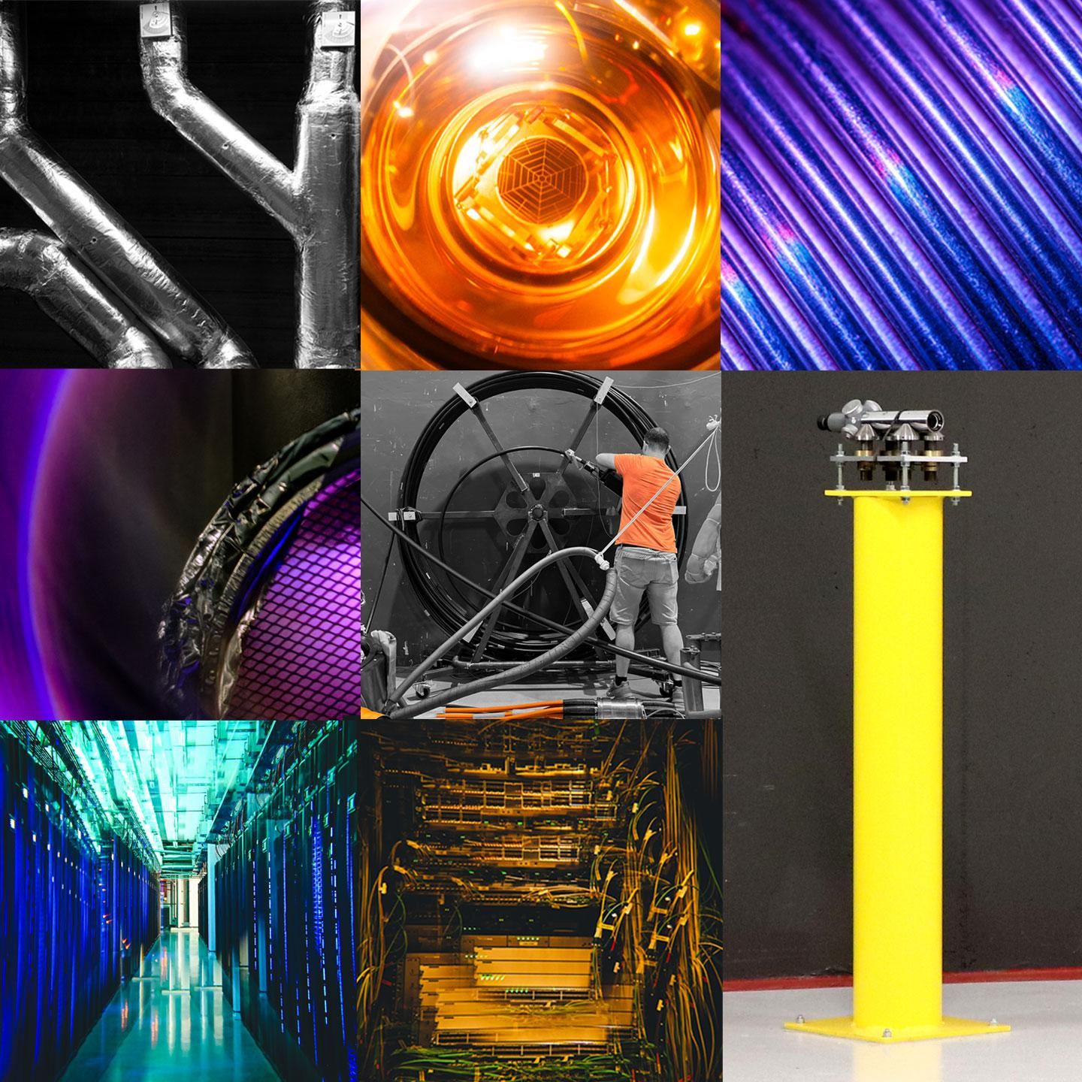
05
L’image

Slide 24
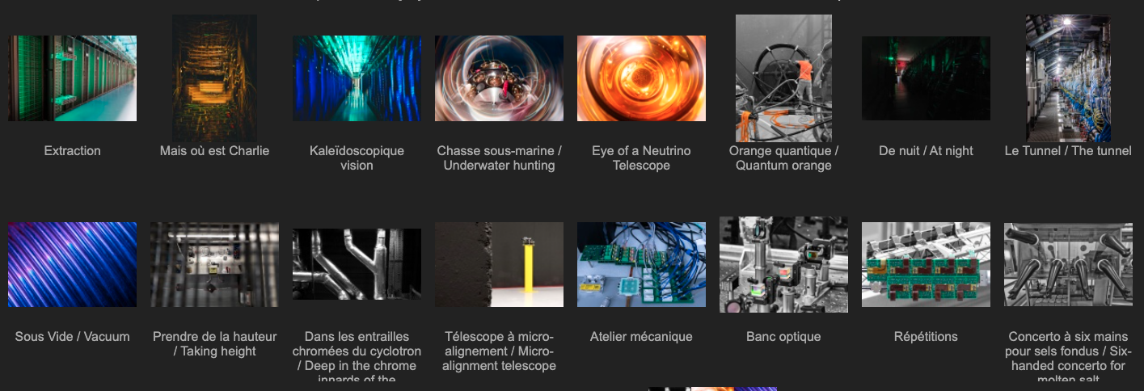
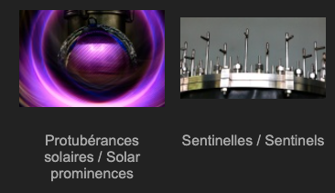
Le photowalk 2025 en chiffres
6 laboratoires participants : Centre de calcul de l’IN2P3 CPPM, GANIL, IPHC, LAPP, LPSC
44 photographes accueilli·es
9 visites organisées
444 photos fournies et 80 photos de coulisses
18 photos retenues (3 par laboratoire, sélection locale)
Voir toutes les photos https://phototheque.in2p3.fr/index.php?/category/2303

Slide 25
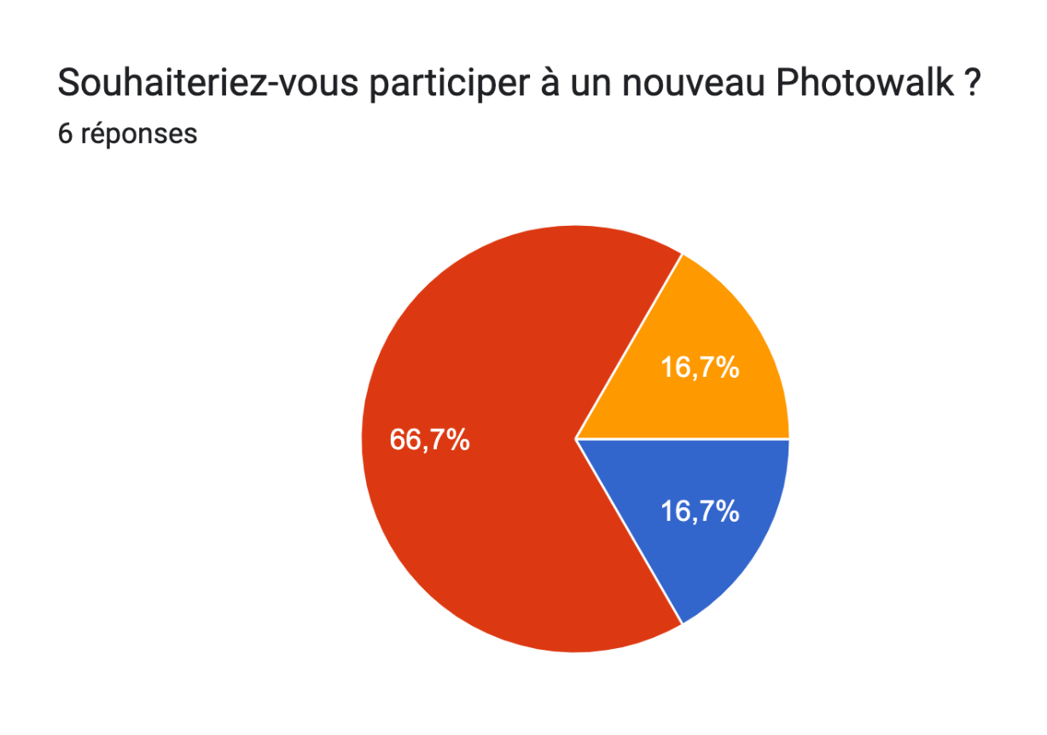
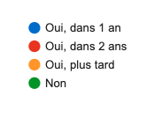
Retour des laboratoires impliqués
100% des labos sont prêts à recommencer
principaux points positifs : visibilité du labo, échanges, belles photos
principal point négatif : temps organisation
Très bons retours des photographes, enthousiasme des personnels
Projets de valorisation :
Photos affichées au labo, photothèque labo
Monter des expositions
Carte de voeux
Com’ institutionnelle
Réseaux sociaux

Slide 26
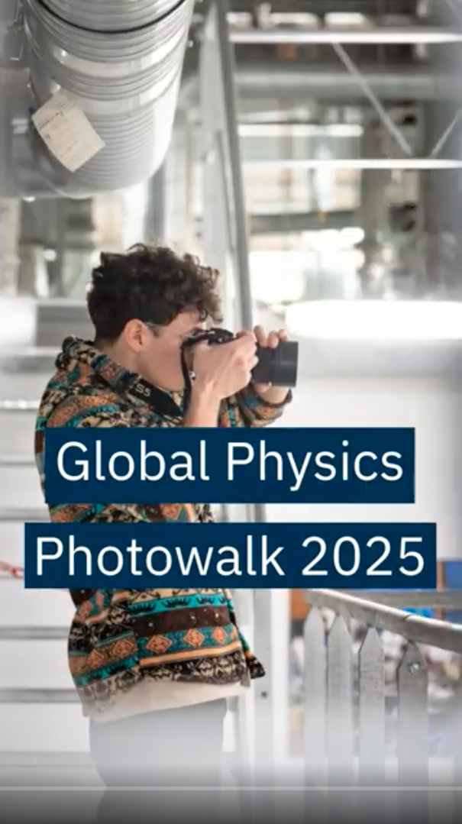
Vote public ouvert (probablement) en décembre
Campagne RS, promotion en interne…
Nous comptons sur tous les labos pour leur soutien actif !
Intégration d’une sélection d’images sur la photothèque du CNRS
short bientôt diffusé, à partager largement

Slide 27
06
Les réseaux sociaux

Slide 28
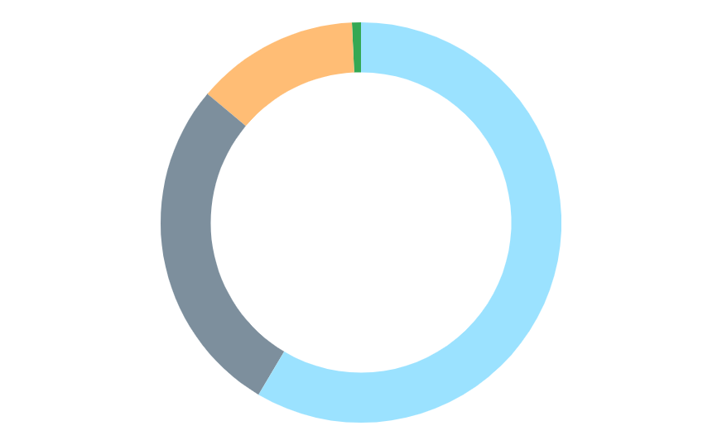




CNRS Nucléaire & Particules
sur les réseaux sociaux
Répartition
des
communautés
Twitter X | @CNRS_IN2P3
(ouvert en juillet 2010 )
contenu moins fréquent
pas de contenu sensible
10 178 abonné·es (=)
YouTube | CNRS En direct des labos
(ouvert en février 2019)
chaîne partagée avec les instituts.
refonte éditoriale et graphique en cours
2289 abonné·es (+17%)
BlueSky | @CNRS-IN2P3
(ouvert en novembre 2023 )
compte préféré pour le microblogging
4 795 abonné·es (+1,5%)
Mastodon | @CNRS_IN2P3@piaille.fr
(nouvelle instance depuis janvier 2025)
peu alimentée. ouvert·e à titre expérimental
127 abonné·es (=)
Notes:
pas de nouveau compte labo à ma connaissance
% depuis le dernier séminaire (environ 6 mois)

Slide 29
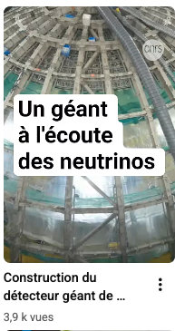
Les réseaux sociaux à l’institut
Peu actifs sur X et Bsky (sauf campagnes spécifiques : actus majeures, événements..)
En stand by pour LinkedIn
Montée en puissance de YouTube
Notes:
cf présentation en fin d’aprem

Slide 30
07
Com’ sur FCC et le CERN

Slide 31
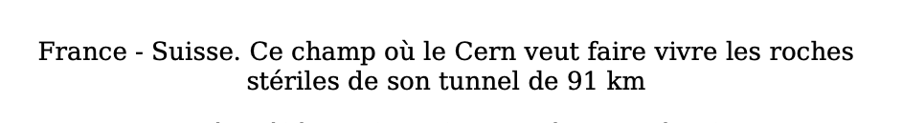
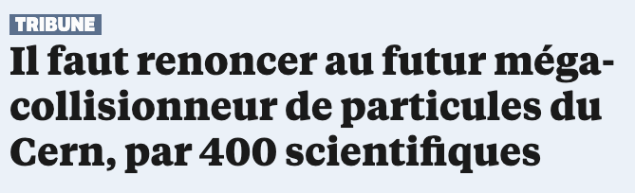
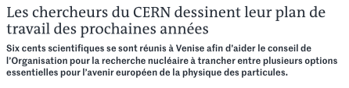
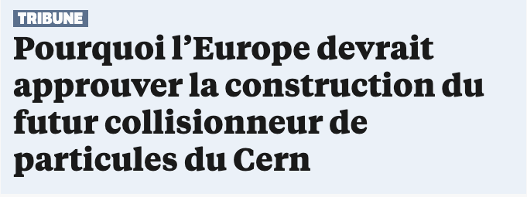

Dans les médias
25/02/25, Libération
8/10/25
Le Dauphiné
11/03/25
Libération
03/07/25
Le Monde
26/06/25
Le Dauphiné

Slide 32
Un travail de fond
5 groupes de travail pour affiner et étayer les arguments de com’ (Recherche fondamentale, Physique des particules, LHC/HL-LHC et la future grande machine au CERN, Impact sociétal & développement durable, Impact technologique & industriel)
À venir en 2026 :
Mise à jour de la stratégie européenne (printemps)
Publication de 3 brochures dédiées publiées par le CERN (grand public, décideurs et scientifiques)
Ouverture d’un débat public (CNDP) dans la région du FCC (Ain, Haute-Savoie)
Notes:
Vu le code de l’environnement, notamment l’article L. 121-1, le I de l’article L. 121-8 et les articles L. 121-9, R. 121-2 et R. 121-7 ; Vu les courriers du 20 octobre 2025 de la directrice générale du CERN et de la directrice du département concertation environnement de la Société RTE et le dossier commun annexé à ces courriers, saisissant conjointement la Commission nationale du débat public du projet de futur collisionneur circulaire du CERN et de son raccordement électrique situé dans les départements de l’Ain (01) et de la Haute-Savoie (74), en France, et le canton de Genève, en Suisse ; Considérant que le projet, tel que présenté par les maîtres d’ouvrage, eu égard à ses caractéristiques et à son implantation territoriale, relève de ceux mentionnés au I de l’article L. 121-8 susvisé et présente une forte incidence territoriale, de forts enjeux socio-économiques, a des impacts significatifs sur l’environnement et l’aménagement du territoire au sens du 1° de l’article L. 121-9 susvisé ; Après en avoir délibéré, Décide : Article 1 Il y a lieu d’organiser un débat public relatif au projet de futur collisionneur circulaire du CERN et de son raccordement électrique, en ce qui concerne son implantation en France.

Slide 33
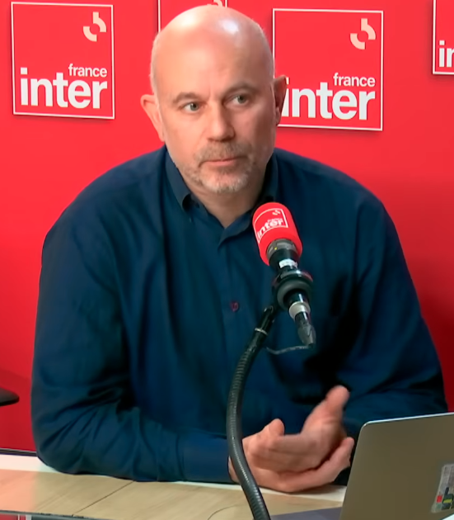
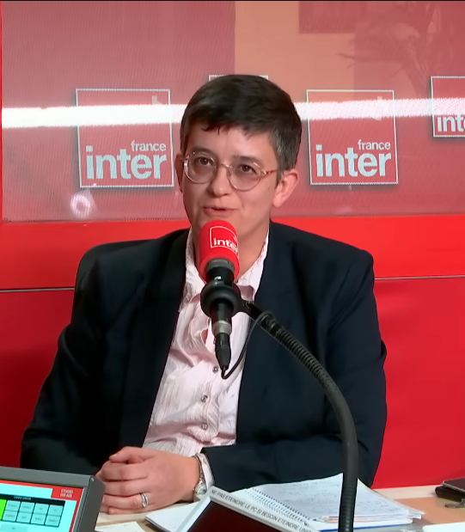
Rencontrer les scientifiques
Faut-il construire le méga collisionneur du CERN ?
La terre au carré 12/11/25

Slide 34
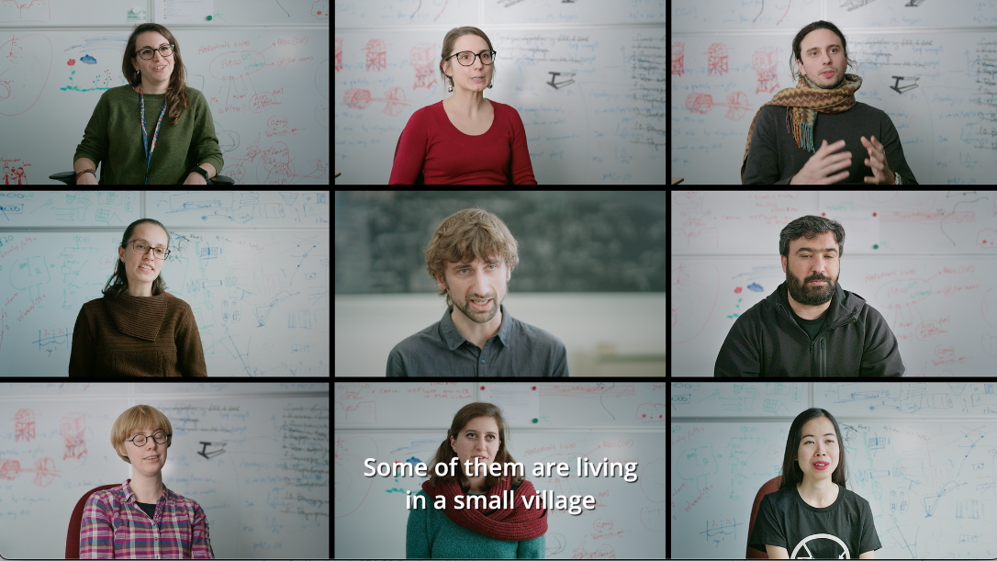
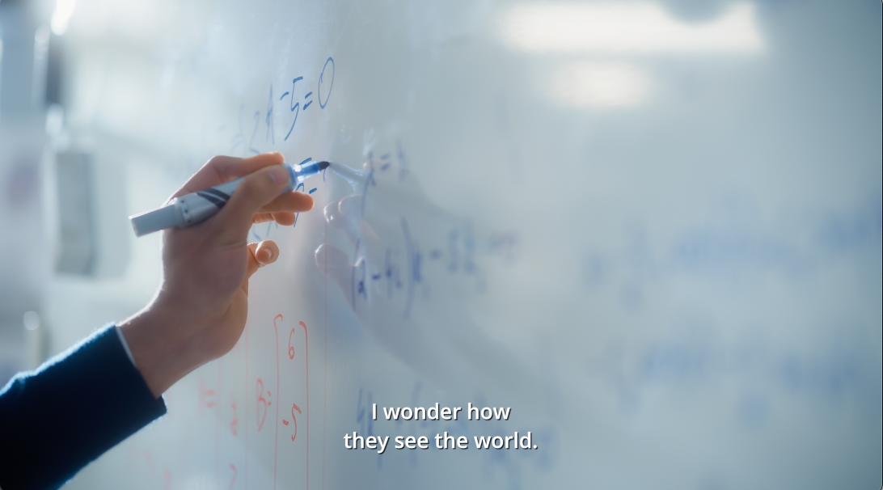
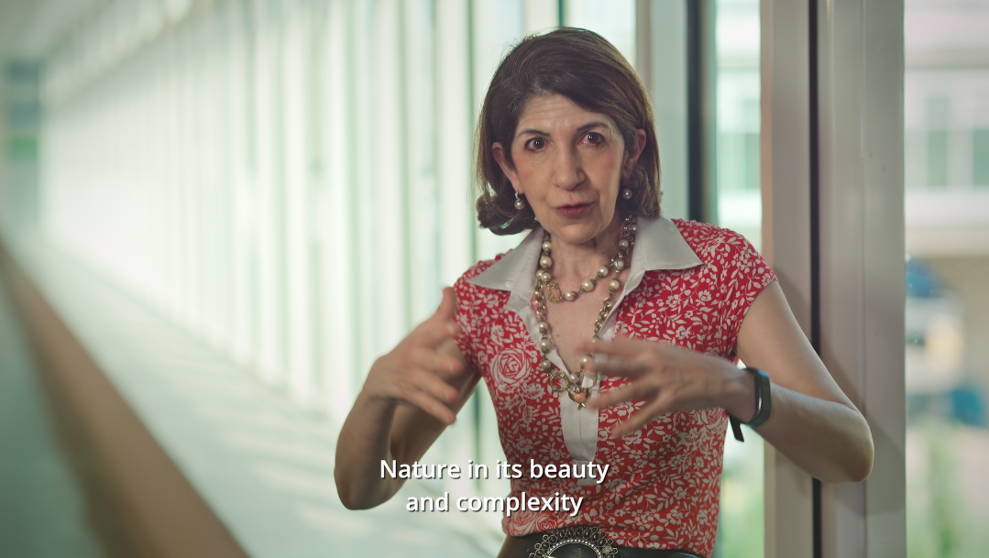
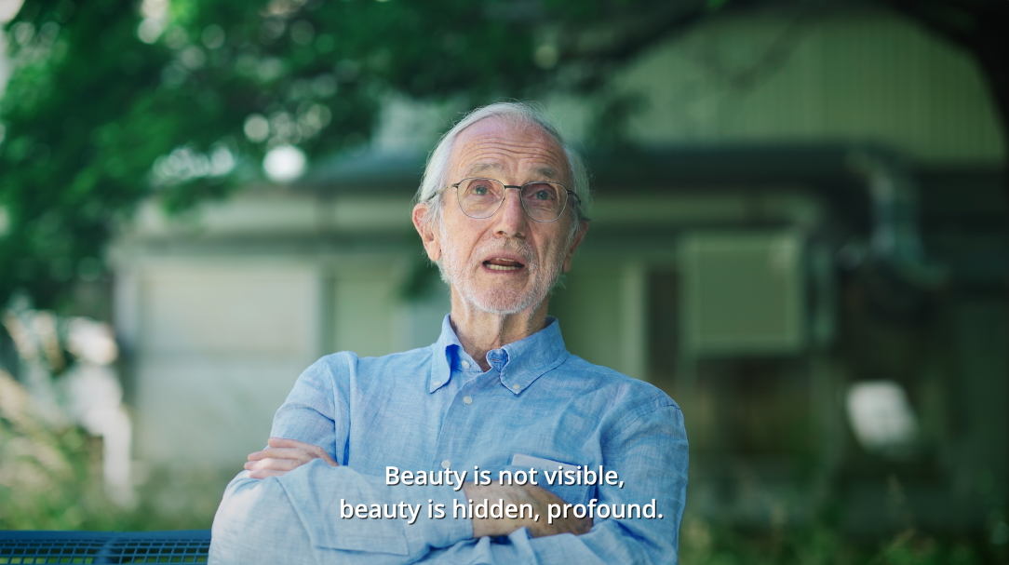
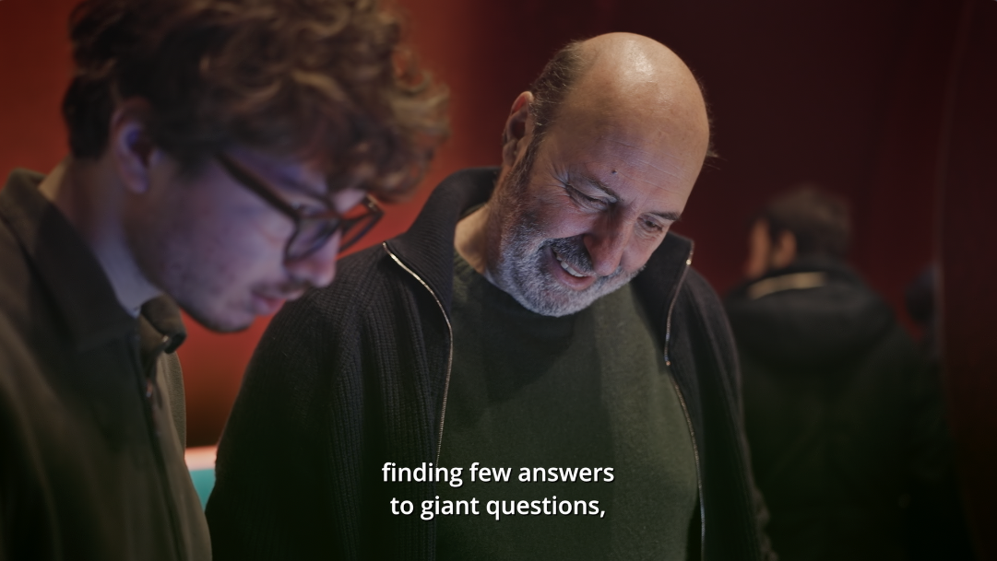
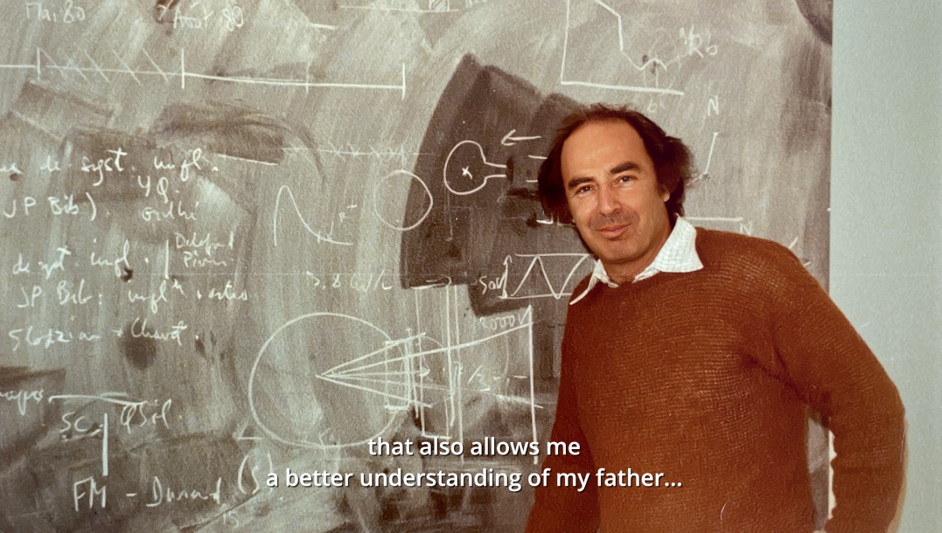
Rencontrer le grand public
Opportunité autour de la sortie du film documentaire de Cédric Klapisch et Jean-luc Perreard (33’) “les vrais chercheurs ne savent pas ce qu’ils cherchent”
Déjà projeté au CERN et au festival Explor’Espace
Plusieurs formats ciné-débat envisagés, en présence ou non d’un des co-réalisateurs
Laboratoires intéressés : labos franciliens, CCIN2P3, LAPP, IPHC, CPPM, LPCA, Subatech, LPSC…

Slide 35
08
Actions éducatives et médiation

Slide 36
La médiation scientifique
Présentation des activités pédagogiques/éducatives en lien avec les muons cosmiques à la conférence internationale sur le sujet (ICRC 2025, Genève) : https://indico.cern.ch/event/1258933/contributions/6475923/attachments/3105910/5504550/20250718_ICRC.pdf
+ publication à venir (“proceedings”)
Stages de formation des professeurs
  2ème édition de “Profs au GANIL” (25-28 août 2025, 19 participants) : https://indico.in2p3.fr/event/35763
  “Profs au CERN” (19-24 octobre 2025, 20 participants) : https://indico.cern.ch/event/1470908
→ Deux réussites : comme chaque année, les profs participants ont adoré
Lancement de la campagne des Masterclasses 2026 (18 février - 1er avril)
  Inscriptions auprès de l’organisation centrale en cours
    Cinq sessions remontées pour l’instant : 2 LLR, 2 LPSC, 1 Subatech
Nouvelles d’IPPOG (International Particle Physics Outreach Group)
  Rapport annuel 2024 : https://cds.cern.ch/record/2930964?ln=fr
  Nouveaux chairs (2026-2028) : Pedro Abreu + Claire Bourdarios → Steve Goldfarb + Anja Kranjc Horvat
  Deux présentations estampillées IN2P3 à la dernière réunion au CERN fin octobre
    Camilla Maiani, Wonders of the Curie Museum (in Paris)
    Thierry Masson, Physics on the Infinity Canvas, A new tool for popularization and pedagogy
      Cette “fresque des deux infinis” sera présentée à une future réunion du réseau

Slide 37
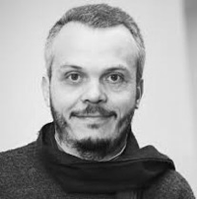
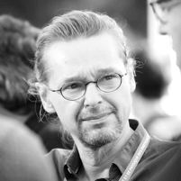
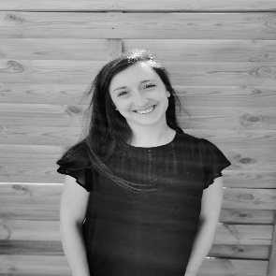
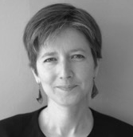
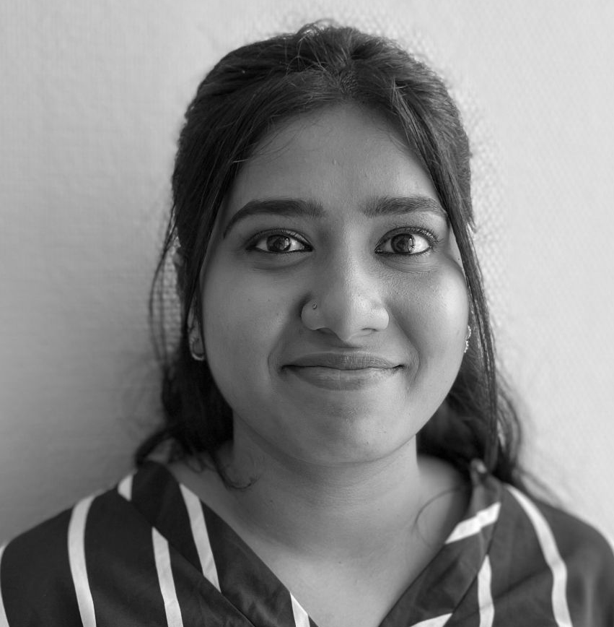
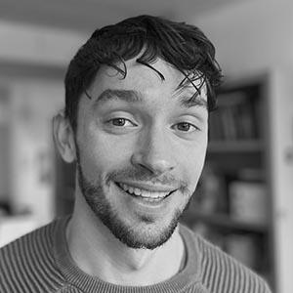
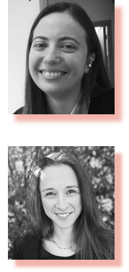

Institut national de physique nucléaire et de physique des particules
That’s all folks !
Nicolas Arnaud
communication@in2p3.fr
nicolas.arnaud@in2p3.fr
Marie Roger-Chantin
Emmanuel Jullien
emmanuel.jullien@in2p3.fr
roger-chantin@cppm.in2p3.fr
Perrine Royole-Degieux
Christina Thiers
royole@in2p3.fr
christina.thiers@cnrs.fr
Thomas Hortala
Maria Bélèn Lovino
Thomas.hortala@in2p3.fr
maria-belen.lovino@ijclab.in2p3.fr
Alice Carneau
alice.carneau@in2p3.fr
Aurélie Terrisse
aurelie.terrisse@clermont.in2p3.fr

Slide 38
001
Bonus Track « Dialogue entre Mondes »

Slide 39
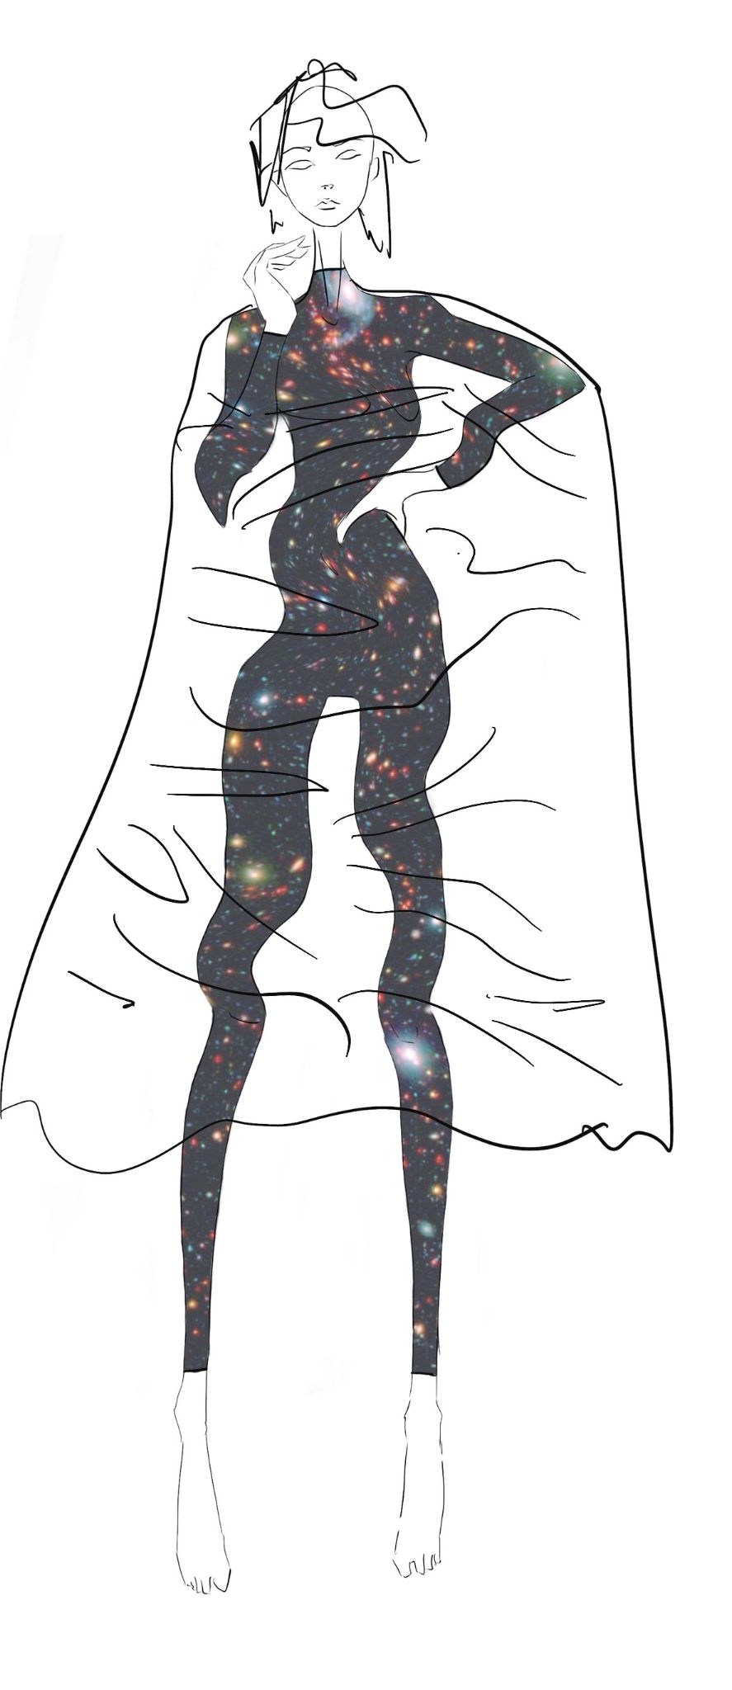
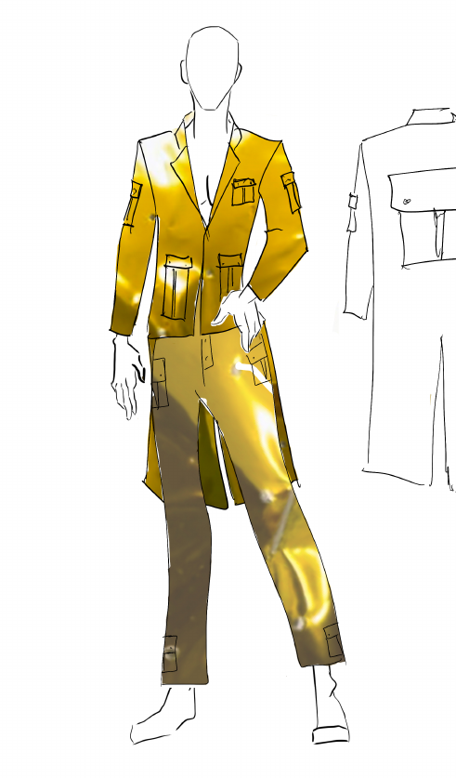
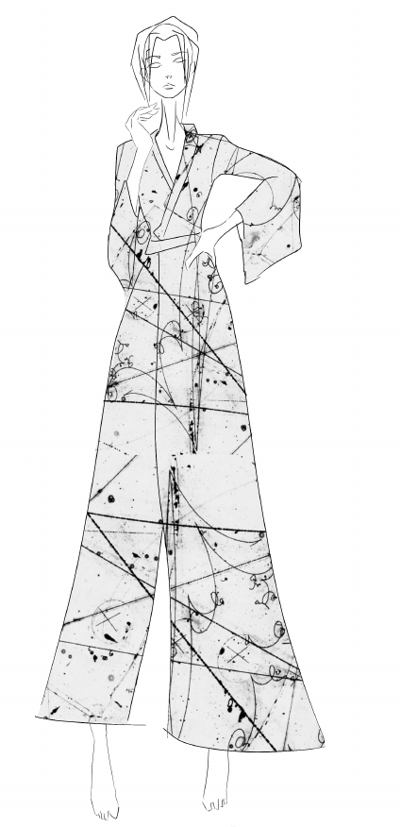

Projet « Dialogue entre Mondes »
Ce projet vise à encourager un apprentissage significatif en reliant les contenus scientifiques de l’IN2P3 aux références culturelles des visiteurs.
En utilisant la mode comme point d’entrée familier, nous créons des expériences qui donnent envie de comprendre, d’interpréter et de s’approprier les notions présentées

Slide 40
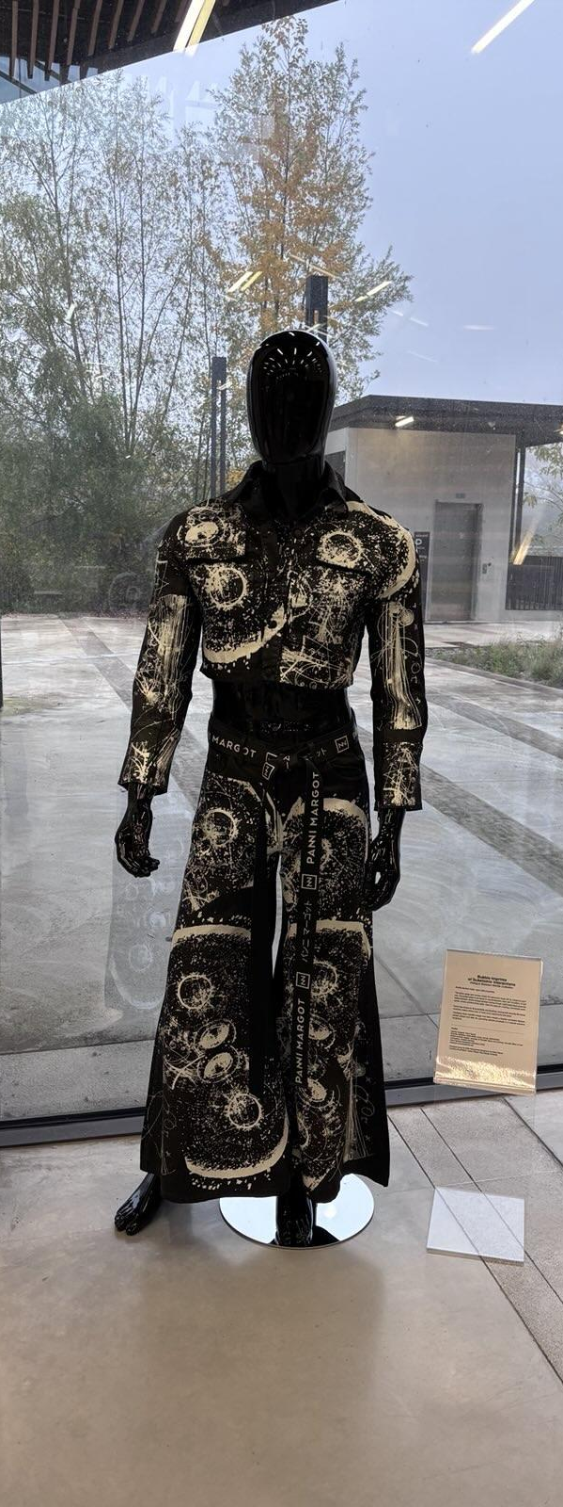
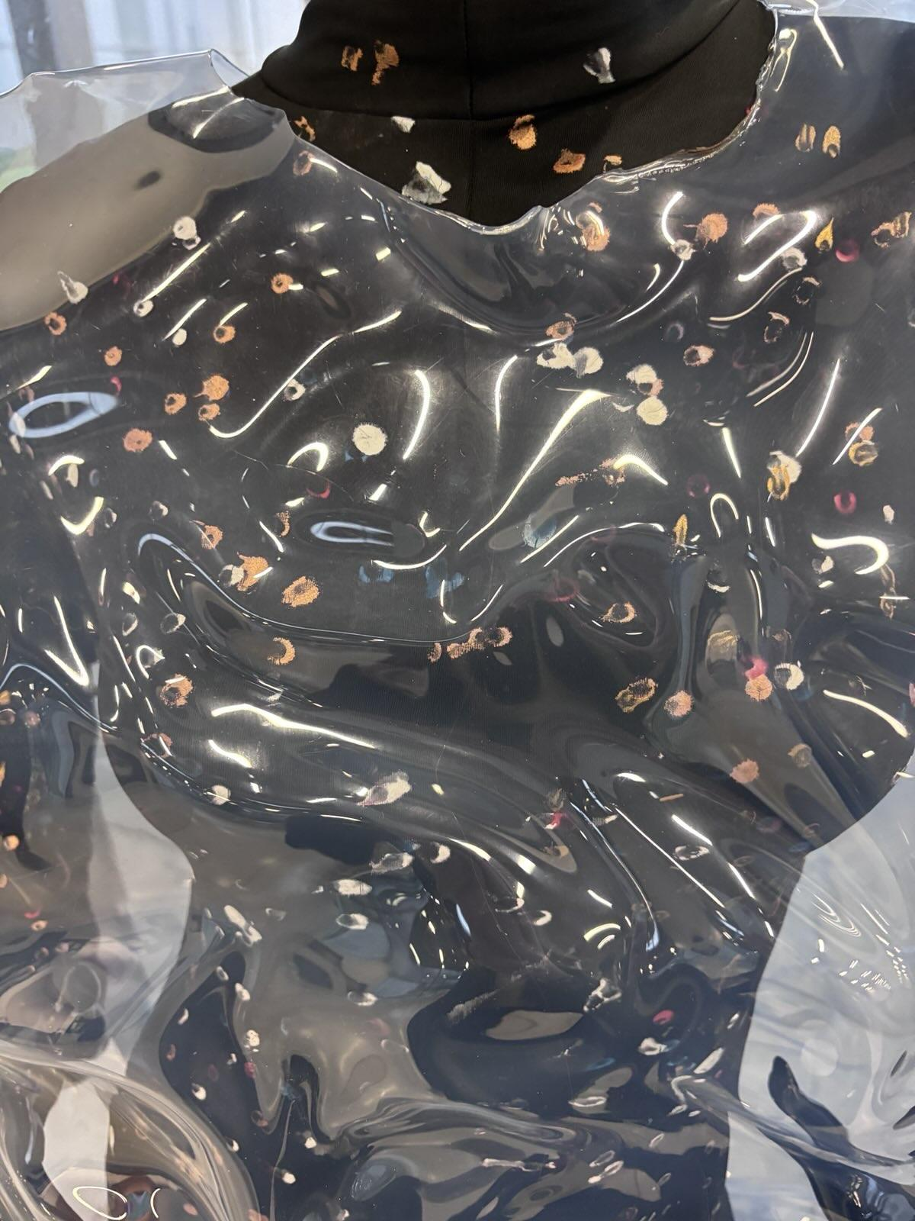
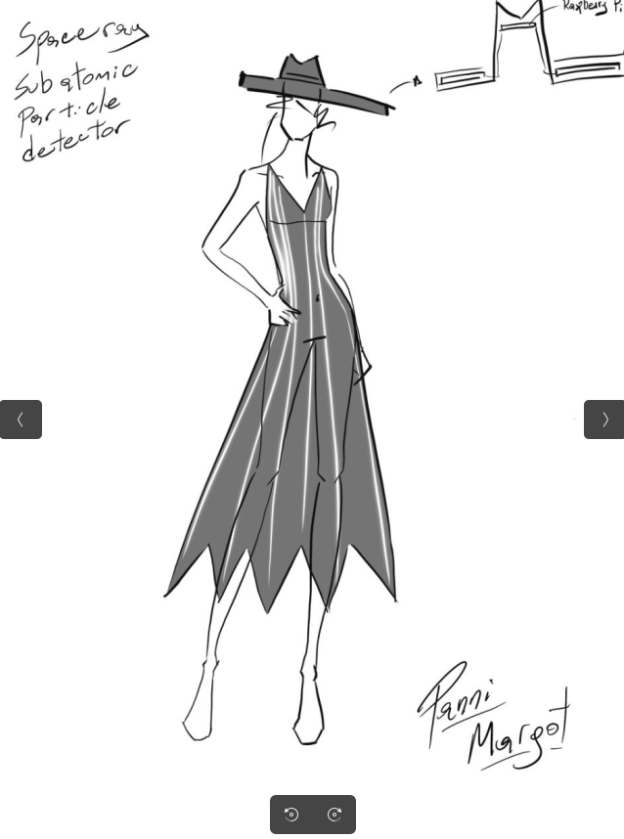
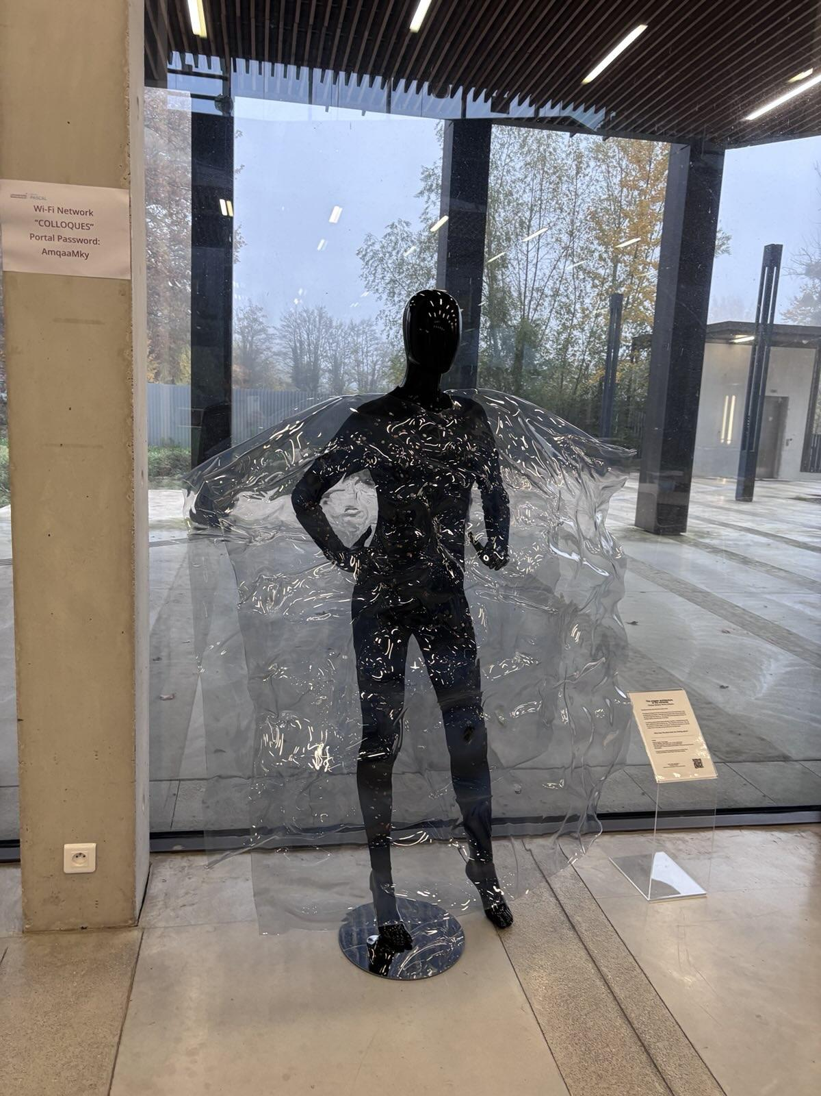
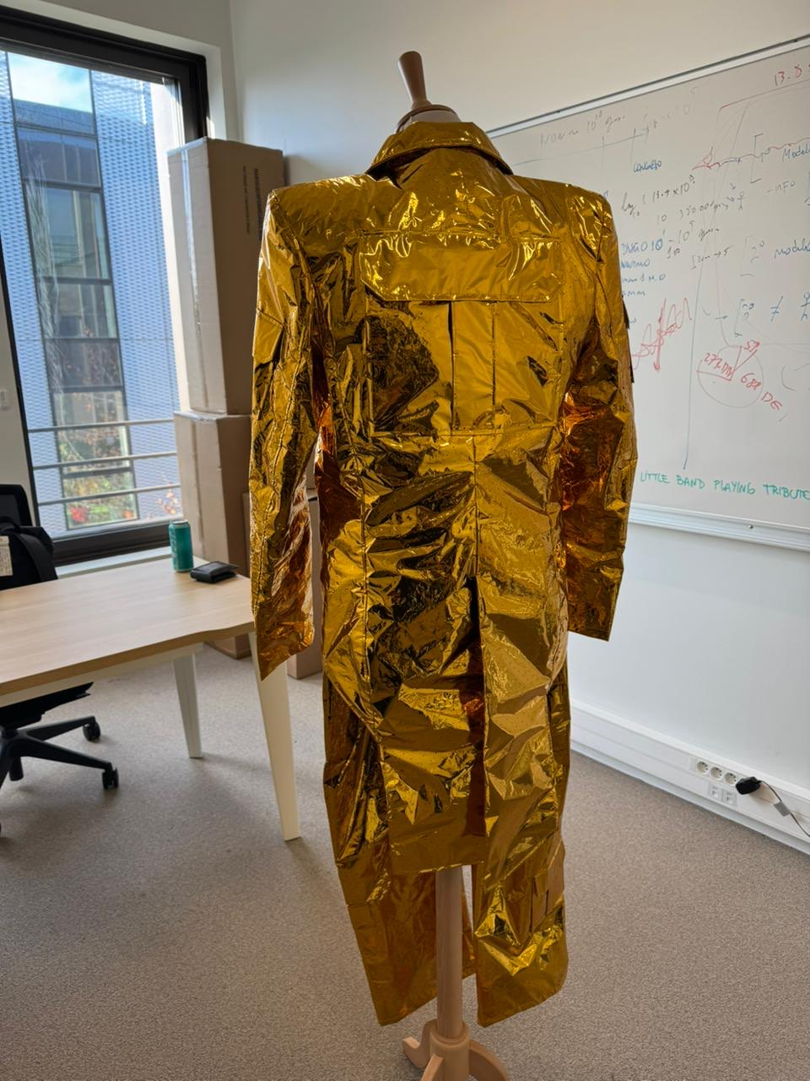


L’exposition actuelle constitue une phase pilote pour tester les contenus, les dispositifs de médiation et l’accessibilité. Projet financé par l’Institut Pascal (Université Paris Saclay) et développé durant le Astroparticle Symposium 2025.
Perspectives 2026–2027 : collaborations et expositions.
Possibilité d'accord commercial pour des pièces accessibles??
« projet en cours d’arrivée » :)
Intéressés par le projet :
le Design Spot, le Lumen, la comm PS, la Diagonale…+

Slide 41




Premiers retours 05/2025 : Guadalajara Fashion Week (Neutrino Kimono) .
+ info: email maria-belen.lovino@ijclab.in2p3.fr

